Slide 1
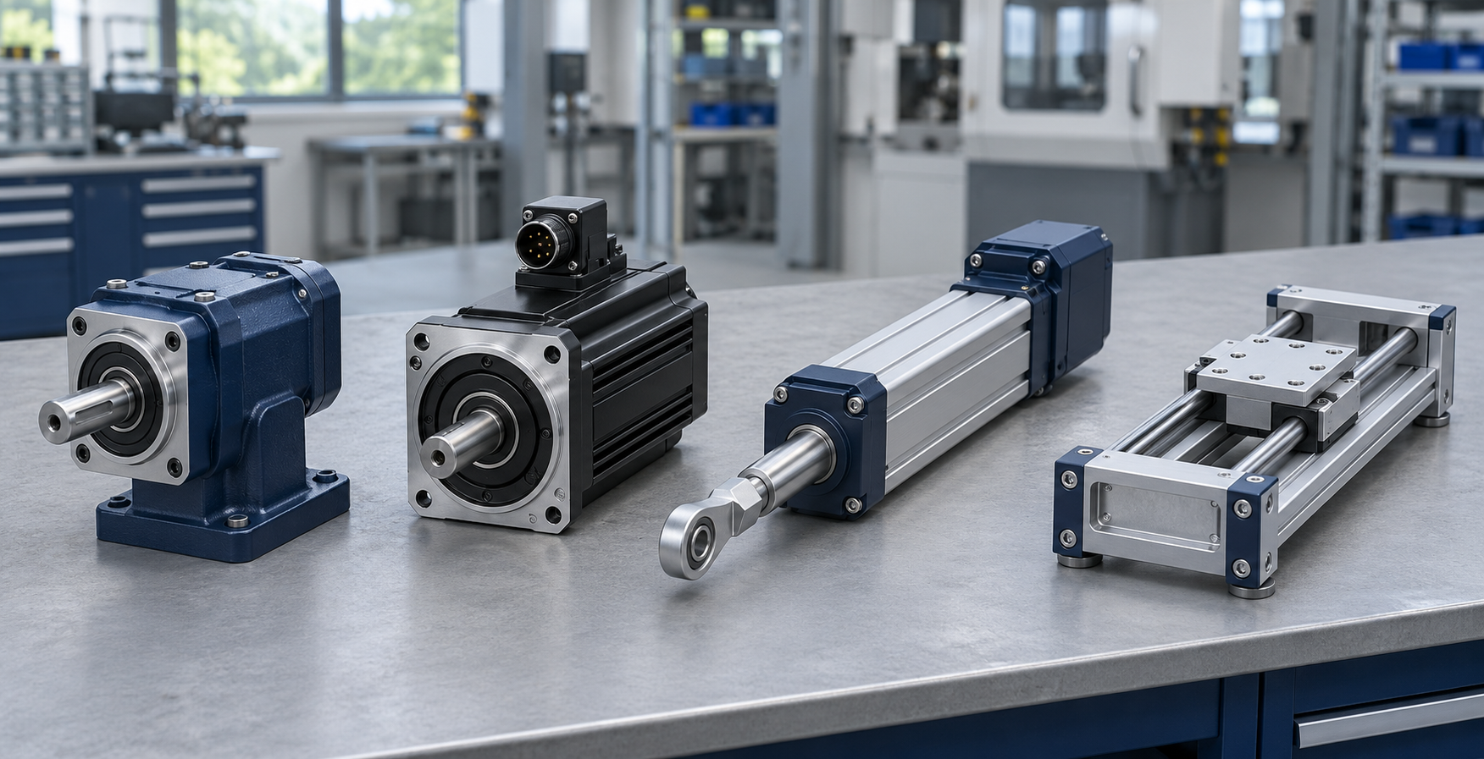
客户理解 / CUSTOMER UNDERSTANDING
PrecisionMotion 的 AI 报价试点
从德国工厂的一个稳定零件产品族开始
150
15,000
名工程师
份 RFQ／年
2,500 名员工
德国、波兰和中国三地设厂
每年约 50,000 张图纸和 30,000 个 CAD 模型，另有数千份工程变更请求。
齿轮箱、伺服电机、工业执行器、定制机械总成
通用产品类别示意，AI 生成
原型样例为工业执行器配套安装支架。
PRECISIONMOTION / SOLUTION DESIGN CHALLENGE
01 / 10
Notes:
PrecisionMotion 是题设里的工业自动化零部件制造企业，也是方案客户。目标是缩短报价周期，同时保留对图纸、工艺和批准的控制。四类产品复杂程度不同，先选批准依据齐备、重复性高的零件。原型只覆盖一个工业执行器配套支架的合成样例。RFQ、图纸和 CAD 模型分别计量，不假设一一对应。
资料来源
E:\code\IndustrialMind\docs\01-原始说明\01-设计挑战.md
E:\code\IndustrialMind\docs\05-面试与问答\01-演示讲稿.md
E:\code\IndustrialMind\docs\04-项目介绍与展示\10-展示附件\07-工业自动化产品示意.png

Slide 2
当前挑战 / CURRENT CHALLENGES
报价工作卡在哪些交接点
先按任务计时，区分工程处理和等待
询价方提供资料 → PrecisionMotion 销售收件 → 报价工程师核验 → 内部审批
环节 | 目前的工作负担 | 试点记录
收件与审图 | 找齐附件，核对图纸版次与规格 | 查找、录入、复核工时
工艺、BOM 与计价 | 查找适用模板和费率，手工复算 | 模板覆盖率、计价与返工工时
客户澄清与审批 | 等待客户补件、资深工程师复核和审批 | 澄清与审批等待时间、退回原因
首选重复件与可控变型件的报价准备。
PRECISIONMOTION / SOLUTION DESIGN CHALLENGE
02 / 10
Notes:
PrecisionMotion 是方案客户。询价方是它的下游采购客户。销售接收 RFQ 与澄清，报价工程师上传资料、确认字段，审批人批准内部草案。销售按公司流程协调采购、生产和商务确认，再对外发送正式报价。我的工作台面向报价工程师和审批人。IndustrialMind.ai 的方案团队参与数据授权、配置和验收。题设没有工时，先分层测量连续进件，比较主动处理和等待。
资料来源
E:\code\IndustrialMind\docs\01-原始说明\01-设计挑战.md
E:\code\IndustrialMind\docs\05-面试与问答\01-演示讲稿.md
E:\code\IndustrialMind\docs\02-方案与规划\06-客户实施路线.md

Slide 3
拟议方案 / PROPOSED AI SOLUTION
面向工程师的 RFQ 工作台
从文件和来源证据生成可复核的内部预算
能力 | 原型可展示的输出 | 客户试点后续验证
图纸助手与设计审查 | 字段、图纸证据、版次与资料问题 | 几何、公差与可制造性规则
报价智能体 | 内部预算、成本明细、批准与导出 | 客户审批与正式商务流程
BOM 与工艺规划 | 已批准工序、单件毛坯和批量用量 | 装配 BOM 与候选工艺
工程知识智能体 | 按权限和有效期取得批准依据 | 企业知识发布、撤销和检索
模型抽取字段，规则核验与计价，审批人确认草案。
PRECISIONMOTION / SOLUTION DESIGN CHALLENGE
03 / 10
Notes:
六项能力归到四行。图纸助手返回候选字段与来源，设计审查在本原型只检查版次和已实现的工程字段。报价使用批准的目录、模板和费率做确定性计算。BOM 与工艺目前限单件毛坯和批准模板，装配 BOM 需要 PLM 结构和领域规则。工作台有报价、审图、受控知识查询入口。
资料来源
E:\code\IndustrialMind\docs\05-面试与问答\01-演示讲稿.md
E:\code\IndustrialMind\docs\05-面试与问答\04-全流程演示计划.md

Slide 4
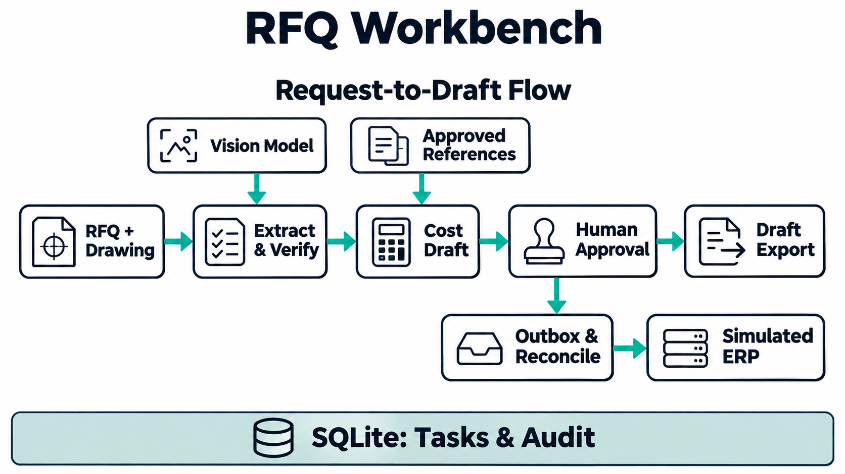
架构 / ARCHITECTURE
工作台、处理流程与企业系统
任务、证据和批准通过版本关联
PLM
发布版次和有效期
ERP
材料与费率，接收草案并回读
MES
实际工时供工艺复核
审计
任务、来源快照和批准版本
原型使用独立模拟系统。客户身份与真实接口在试点验证。
PRECISIONMOTION / SOLUTION DESIGN CHALLENGE
04 / 10
Notes:
Next.js 提供工作台，FastAPI 在一个服务内编排文件抽取、证据校验、知识选择、确定性计价、审批和同步。工作台与模拟系统使用两套独立 SQLite。审批人确认当前草案后，可导出内部文件，也可请求同步。后端保存出站意图，再派发并逐字段回读。实际接入前由客户确认权威版次、费率、对象权限和 ERP 幂等契约。
资料来源
E:\code\IndustrialMind\docs\05-面试与问答\01-演示讲稿.md
E:\code\IndustrialMind\docs\03-实施与开发\09-阶段验收\11-M9集成Harness.md
E:\code\IndustrialMind\docs\04-项目介绍与展示\10-展示附件\05-系统架构总览.png

Slide 5
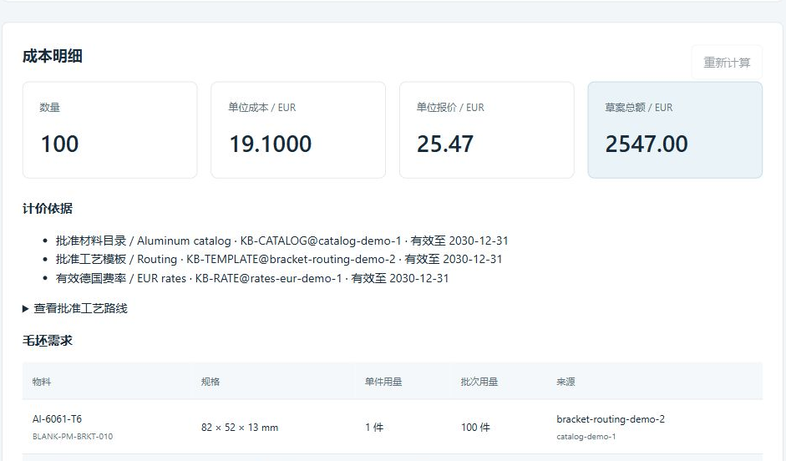
工作流示例 / EXAMPLE WORKFLOW
100 件支架的内部预算草案
PM-BRKT-010 · B 版 · Al-6061-T6
€2,547.00
100 件总额，€25.47／件
核对输入
回查图纸版次、材料和原文证据。
复算与批准
核对获批模板、费率和费用明细。
交付内部草案
导出 Markdown／JSON 或请求模拟同步。
工作台实拍，合成资料，费率配置 A
PRECISIONMOTION / SOLUTION DESIGN CHALLENGE
05 / 10
Notes:
打开演示 PDF 的 RFQ 与 B 版图纸，核对 100 件、材料和版次。成本可独立复算，费率来自受控记录，批次准备时间单独摊销。审批人确认技术范围和内部用途后批准当前草案。输出为内部预算，商务条款、实际采购价及交期需业务负责人核实。
资料来源
E:\code\IndustrialMind\docs\05-面试与问答\04-全流程演示计划.md
E:\code\IndustrialMind\docs\05-面试与问答\01-演示讲稿.md
E:\code\IndustrialMind\docs\04-项目介绍与展示\10-展示附件\03-费率A.jpg

Slide 6
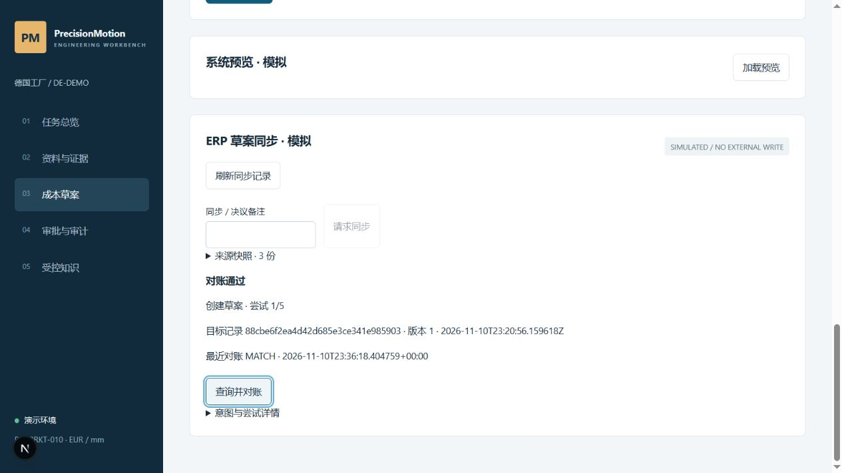
工作流示例 / EXAMPLE WORKFLOW
变更、错版与 ERP 超时
工程异常有处置路径，外部写入有回读证据
数量改为 500 件
旧批准失效，€12,255.00 待重新审批。
B 版要求，A 版图纸
暂停计价，补正确图纸后继续。
模拟 ERP 回执超时
先查已有草案，再回读对账。
工作台实拍：目标 ID、版本与 MATCH
合成验收：正常报价 4/4，异常阻断 8/8，模拟集成 17/17。
PRECISIONMOTION / SOLUTION DESIGN CHALLENGE
06 / 10
Notes:
数量变化保留原始 RFQ 和澄清依据。批准绑定当时的报价与依据，变更后需重新审批。错版任务等待工程师补正确原图。M9 冻结用例覆盖模拟 ERP 已提交而响应超时，系统按键查询已有草案并回读。截图是回读成功的工作台实拍，超时路径的证据来自冻结用例。
资料来源
E:\code\IndustrialMind\docs\05-面试与问答\04-全流程演示计划.md
E:\code\IndustrialMind\docs\03-实施与开发\09-阶段验收\09-M7独立评测.md
E:\code\IndustrialMind\docs\03-实施与开发\09-阶段验收\11-M9集成Harness.md
E:\code\IndustrialMind\docs\04-项目介绍与展示\10-展示附件\02-M9同步对账.jpg

Slide 7
投资回报率 / ROI ANALYSIS
基准情景的工时、产能和周期
工时与产能为基准估算，报价周期为试点目标
2.00 → 1.25 小时
2.53 FTE
每单主动工程工时
第 3 年可调配产能
净节省 45 分钟，减少 37.5%。
释放 5,400 小时，按 75% 工时兑现率折算。
+60%
5 → 3.5 个工作日
同等工时的处理能力
从收件到内部批准
按每单从 2.00 小时降至 1.25 小时估算。
周期缩短 30% 是试点目标。
假设：15,000 份 RFQ／年，适用率 60%，第 1–3 年有效采用率 25%／60%／80%。
PRECISIONMOTION / SOLUTION DESIGN CHALLENGE
07 / 10
Notes:
辅助流程工时包含工程复核、澄清、纠错、返工与审批的主动工时。第三年预计 15,000×60%×80%=7,200 单，释放 5,400 小时。乘 75% 兑现率，再除以每人每年 1,600 个有效小时，得到 2.53 FTE，可调配给复杂询价和变更。周期单独记录，包含工程处理、客户澄清等待和审批队列。
资料来源
E:\code\IndustrialMind\docs\02-方案与规划\05-商业论证.md
E:\code\IndustrialMind\docs\05-面试与问答\01-演示讲稿.md

Slide 8
投资回报率 / ROI ANALYSIS
三年 ROI 对覆盖和工时节省敏感
三档共同假设：首期投入 €100,000，年持续成本 €80,000
情景 | 适用率 | 单均净节省 | 工时兑现率 | 三年产能价值 | 三年 ROI
保守 | 40% | 30 分钟 | 50% | €160,875 | −52.7%
基准 | 60% | 45 分钟 | 75% | €542,953 | 59.7%
乐观 | 75% | 60 分钟 | 85% | €1,025,578 | 201.6%
€340,000
约 28.2 分钟／单
三年总成本
基准其他假设成立时的持平线
按可兑现工程产能价值计算，未折现、未计税。
PRECISIONMOTION / SOLUTION DESIGN CHALLENGE
08 / 10
Notes:
按 €65 每有效工程小时计价。基准三年合计 14,850 单，兑现产能价值 €542,953，扣除 €340,000，净值约 €202,953，ROI 为 59.7%，约第 22 个月收回累计产能价值成本。保守为负，先用实测工时、采用与实际支出复算，再决定推广。周期收益没有计入模型。新增工厂、CAD 或装配能力另计增量成本。
资料来源
E:\code\IndustrialMind\docs\02-方案与规划\05-商业论证.md
E:\code\IndustrialMind\docs\05-面试与问答\01-演示讲稿.md

Slide 9
实施路线图 / IMPLEMENTATION ROADMAP
从德国试点到多工厂推广
时间从客户立项算起，每阶段以验收结果决定是否扩展
0–3 个月
3–9 个月
9–24 个月
单产品族试点
部门推广
多工厂平台
实施
实施
实施
配对回测，影子运行连续进件。
接企业身份与权限。
先只读接入，再验证草案写入。
分批接入波兰和中国。
分别试点 CAD、装配与 MES。
验收
验收
验收
关键错误阻断，净工时改善。
IT 批准资料范围。
权限分离、重放、对账
与故障恢复均通过。
各厂有独立样本和负责人。
评估回退方案与增量 ROI。
PRECISIONMOTION / SOLUTION DESIGN CHALLENGE
09 / 10
Notes:
第一阶段初步争取至少 30 对可比任务，另备错版、缺材料、过期费率和越权例。由工程和报价负责人签收，IT 确认模型与资料边界。部门推广由工程运营、IT 及 ERP／PLM 负责人共同验收。多工厂阶段每个新场景有当地规则、独立样本和运行责任。现场架构师负责发现与验收，平台团队沉淀可复用契约和回归用例。
资料来源
E:\code\IndustrialMind\docs\02-方案与规划\06-客户实施路线.md
E:\code\IndustrialMind\docs\05-面试与问答\01-演示讲稿.md

Slide 10
风险与应对 / RISKS & MITIGATION
试点风险与上线条件
按工程质量、数据权限和真实交付成本验收
风险 | 应对与验收
误读图纸、错版或过期费率 | 核对证据和来源版本，视觉字段交工程师复核。
资料越权或未经授权流转 | IT 核定资料与模型处理边界，测试权限、撤权和审计。
ERP 重复写入、冲突或超时 | 幂等、版本校验、超时先查和逐字段对账。
人工复核抵消节省 | 配对测净工时与等待，计入返工，按实际采用率复算。
工厂差异导致规则误用 | 逐厂治理模板和费率，明确独立验收与回退责任。
建议决策
确定德国试点团队与产品族，授权样本和工时基线，先跑影子试点。
PRECISIONMOTION / SOLUTION DESIGN CHALLENGE
10 / 10
Notes:
关键漏阻断或越权出现时暂停扩展，修复后用独立样本复验。模拟集成故障先证明系统行为，真实连接器另在客户测试环境验收。出现对账差异时保留目标记录和审计，由负责人决定回退与重试。向客户争取的下一步是确认试点范围、样本授权、责任人及质量门槛。
资料来源
E:\code\IndustrialMind\docs\02-方案与规划\06-客户实施路线.md
E:\code\IndustrialMind\docs\03-实施与开发\09-阶段验收\11-M9集成Harness.md
E:\code\IndustrialMind\docs\05-面试与问答\01-演示讲稿.md

